Slide 1
프로젝트 기획서
기후 기반 가구별 전력 소비 예측 모델

Slide 2
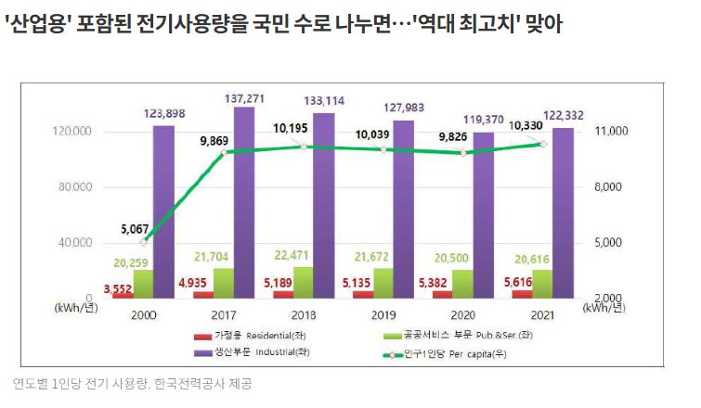
프로젝트 배경

Slide 3

프로젝트 목표

Slide 4
연구 과제
1.기후 환경 요인이 가구별 전력 소비량에 어떻게 영향을 미치는가?
2.기후 데이터를 활용하여 가구별 전력 사용량을 정밀하게 예측할 수 있는가?
3 전력 수요 예측 모델의 성능을 향상시키기 위해 어떤 데이터와 알고리즘이 가장 효과적인가?
4.예측된 전력 소비 데이터를 활용하여 전력 효율성을 높이고 비용 절감을 유도할 수 있는가?

Slide 5
실행 계획
1단계: 데이터 수집
2단계: 모델 설계 및 개발
3단계: 예측 모델 최적화 및 검증
4단계: 보고서 작성

Slide 6
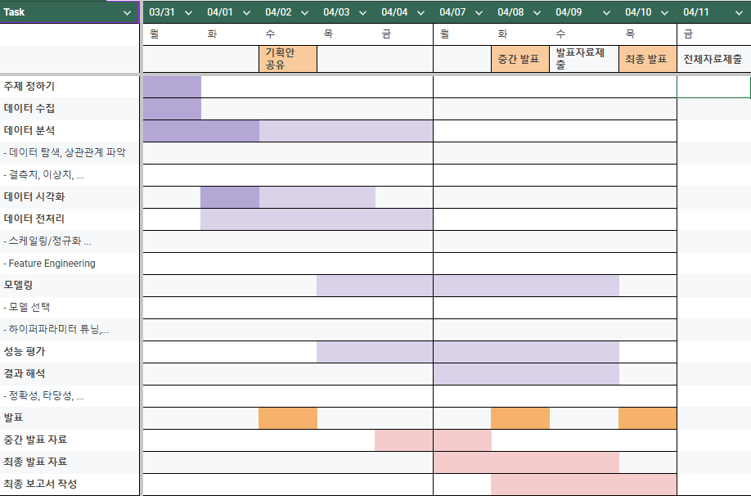
WBS

Slide 7
